Slide 1
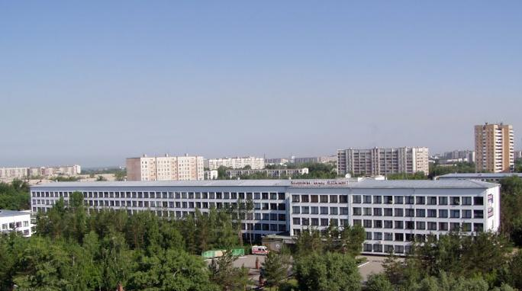
Проектное обучение и формирование предпринимательских навыков студентов инженерных образовательных программ на примере Факультета инженерии Торайгыров университета
Павлодар,
05 июля 2022 г.

Slide 2
Тренды высшего образования
1. междисциплинарный и трансдисциплинарный подход в получении новых знаний
2. Инструмент модернизации инженерного образования - всемирная Инициатива CDIO
(Conceive - Design - Implement - Operate)
(Задумай - Спроектируй - Реализуй – Управляй)

Slide 3
Стандарты CDIO
Стандарты CDIO – это комплексный подход к инженерному образованию: набор общих принципов создания учебных программ, их материально-технического обеспечения, подбора и обучения преподавателей.
Стандарты требуют:
- разработки учебного плана из взаимосвязанных дисциплин и должен включать четкий план по интеграции личностных и межличностных навыков, а также навыков создания продуктов, процессов и систем;
- наличия вводного курса, создающего основу для инженерной практики при создании продуктов, процессов и систем и формирования основных личностных и межличностных навыков;
- наличия в учебном плане двух или более проектов, предусматривающих получение опыта проектно-внедренческой деятельности, один на базовом уровне и один на продвинутом уровне;
- наличия рабочего пространства для инженерной деятельности и лабораторий;
- активных методов обучения и т.д.

Slide 4
Требования НРК
Уровень НРК | Знания | Умения и навыки | Личностные и профессиональные компетенции | Пути достижения
6 | Широкий диапазон теоретических и практических знаний в профессиональной области | Самостоятельная разработка и выдвижение различных вариантов решения профессиональных задач с применением теоретических и практических знаний | Самостоятельное управление и контроль за процессами трудовой и учебной деятельности в рамках стратегии, политики и целей организации, обсуждение проблемы, аргументирование выводов и грамотное оперирование информацией | бакалавриат
7 | Концептуальные знания в области науки и профессиональной деятельности, Создание новых прикладных знаний в профессиональной области | Самостоятельное определение цели профессиональной деятельности и выбирать адекватные методы и средства их достижения. Осуществление научной, инновационной деятельности по получению новых знаний | Определение стратегии, деятельности подразделения или организации. Принятие решений и ответственность на уровне подразделений | Магистратура

Slide 5
Реализация проекта, финансируемого КН МОН РК: «Предпринимательский университет как способ трансформации высшего образованияв РК: проблемы перехода»
Интегрированное проектное обучение студентов и магистрантов специальности «Транспортная техника и технологии» с целью формирования специальных и предпринимательских компетенций.
Реализация комплексного проекта «Разработка конструкции и организация производства электробаги»
В рамках дисциплины бакалавриата «Проект» студенты реализовывали «Ииженерно-конструкторский проект», его основной целью было создание конструкторских чертежей электробаги и технологии ее изготовления под руководством магистрантов.
Магистранты в рамках дисциплины «Управление проектом» обосновали создание новой практики / бизнеса и организовали работу команды студентов бакалавриата.
Суммарно студенты и магистранты должны были изготовить прототип Электробаги и обосновать дальнейшее масштабирование проекта.

Slide 6
ПРИНЦИПЫ ПроектноГО обучениЯ
Бакалавриат
магистратура

Slide 7
ПРИНЦИПЫ ПроектноГО обучениЯ

Slide 8
ПРИНЦИПЫ ПроектноГО обучениЯ

Slide 9
ПРИНЦИПЫ ПроектноГО обучениЯ

Slide 10
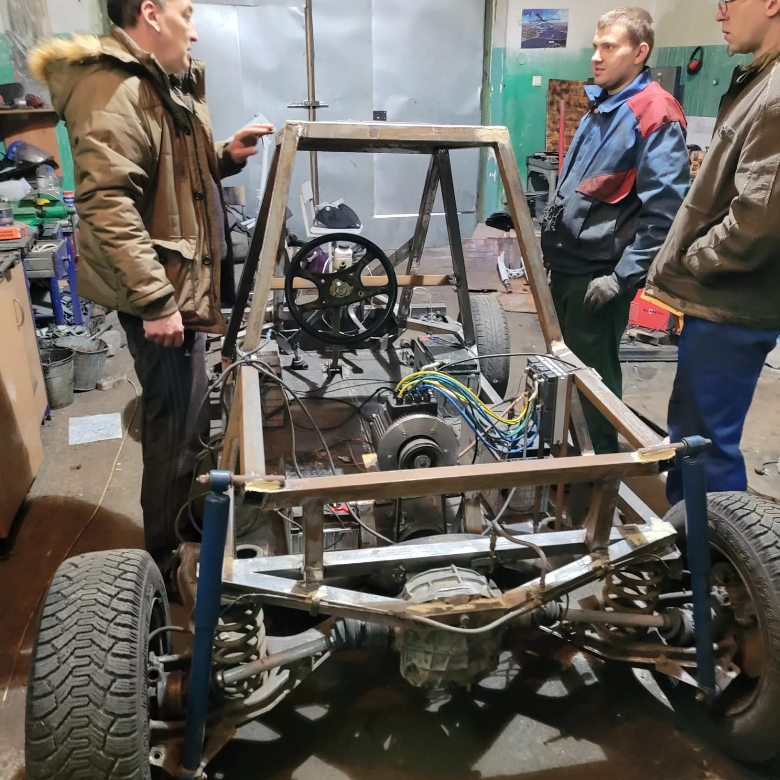
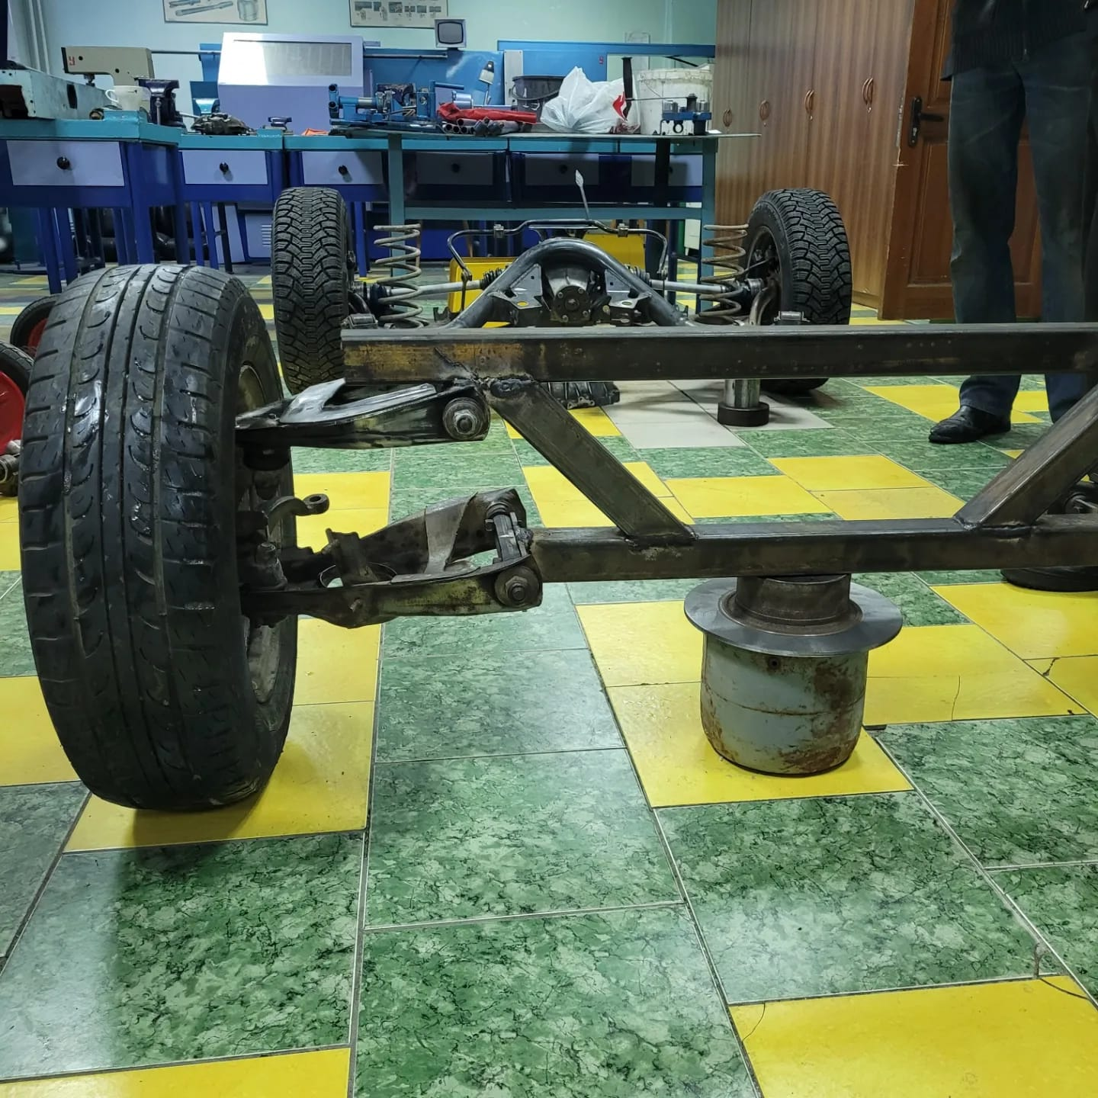
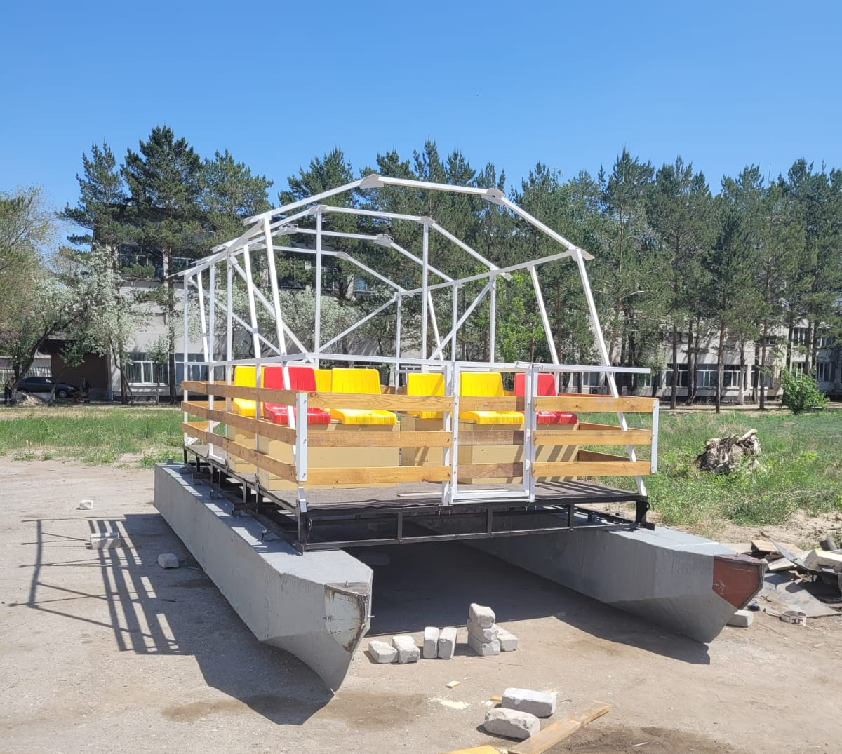
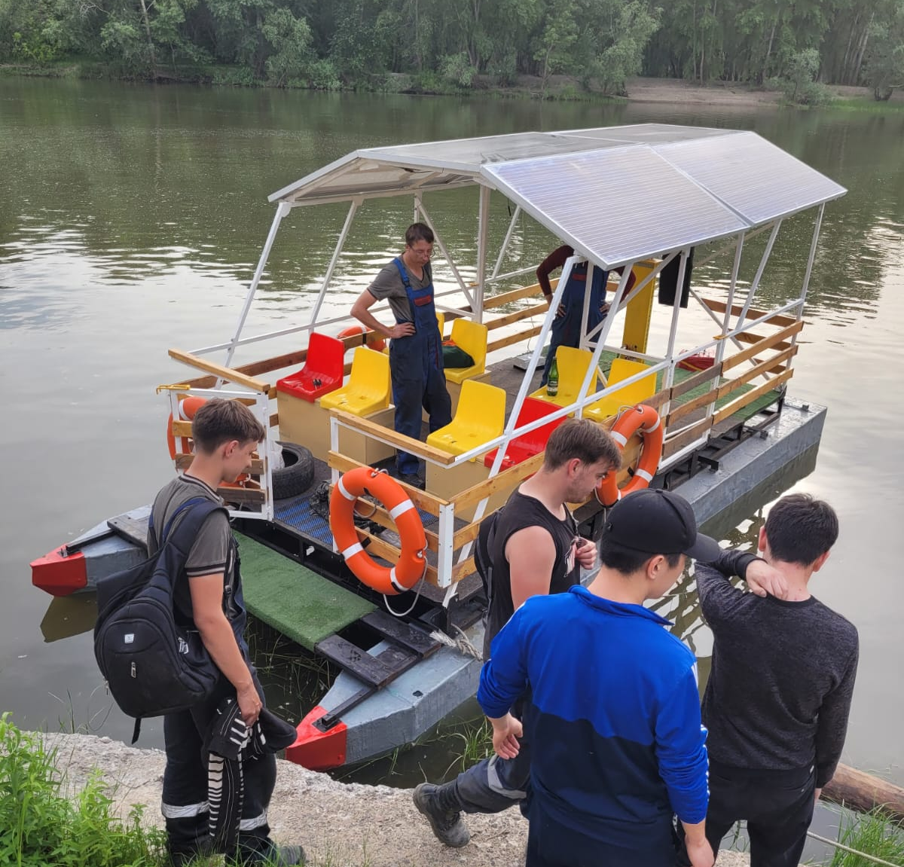
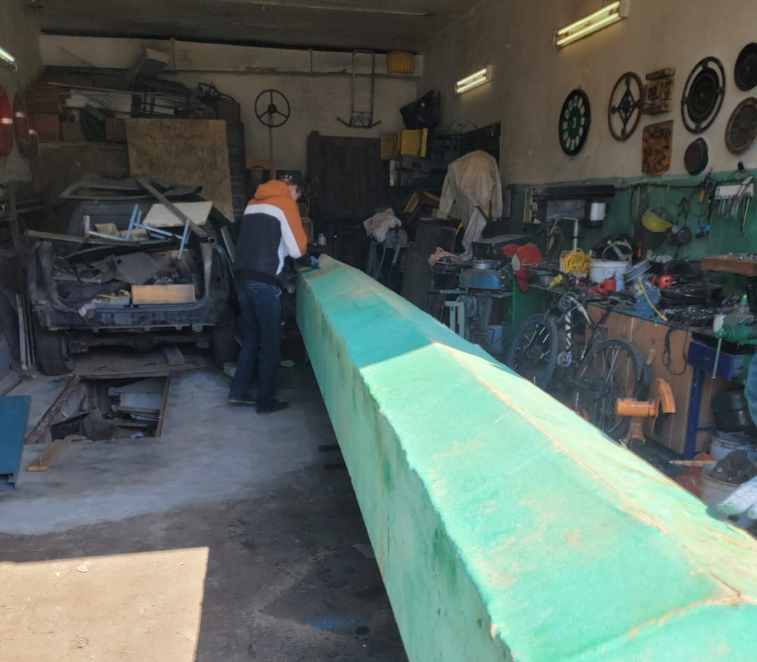
Реализация проектов

Slide 11
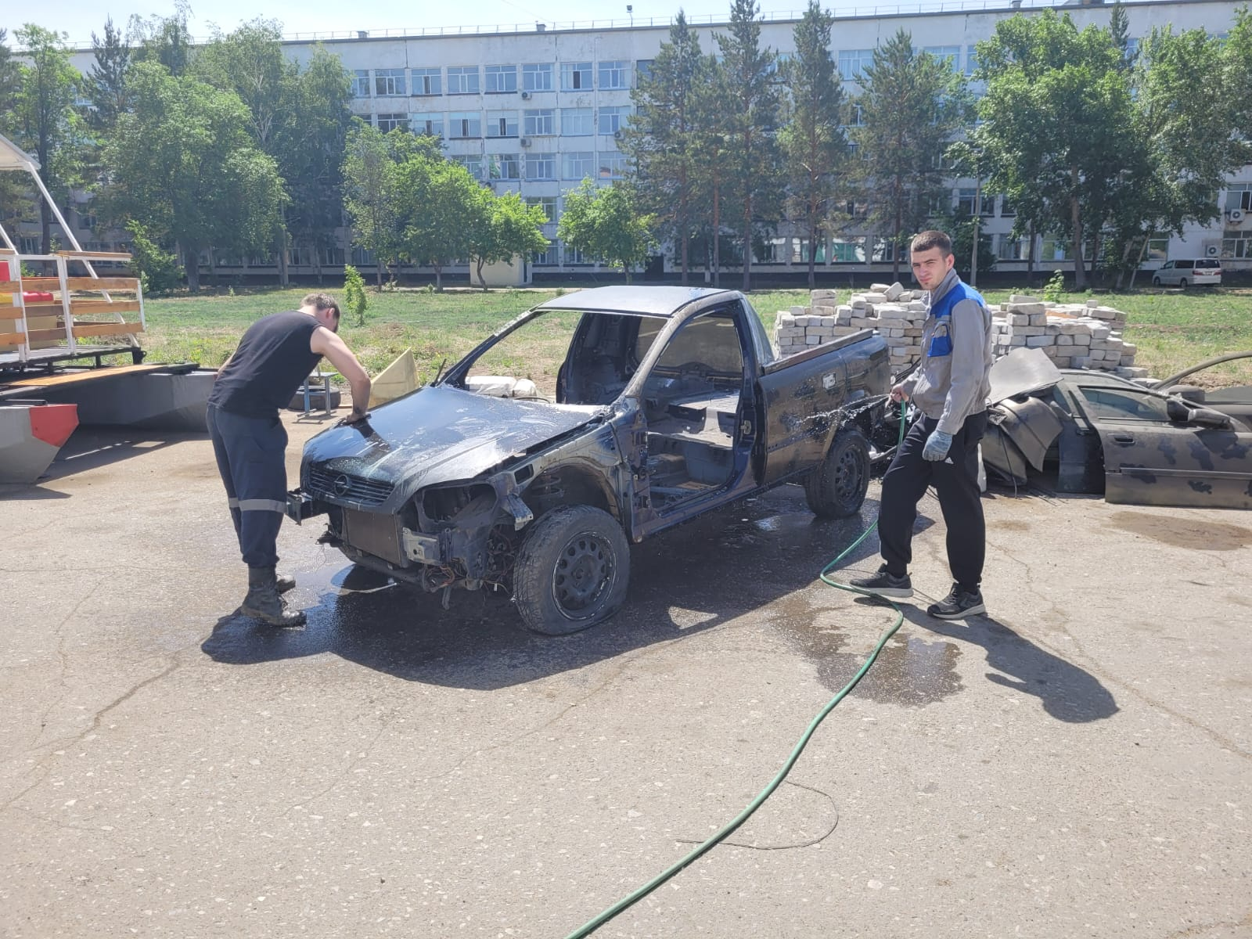
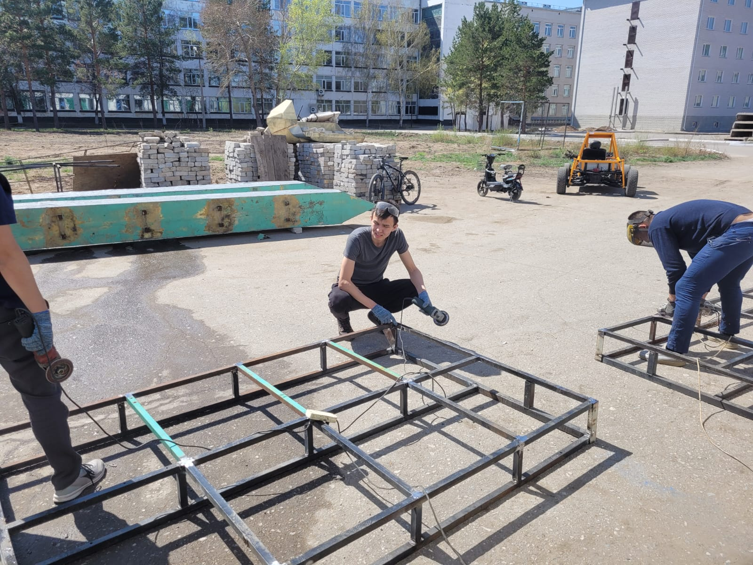
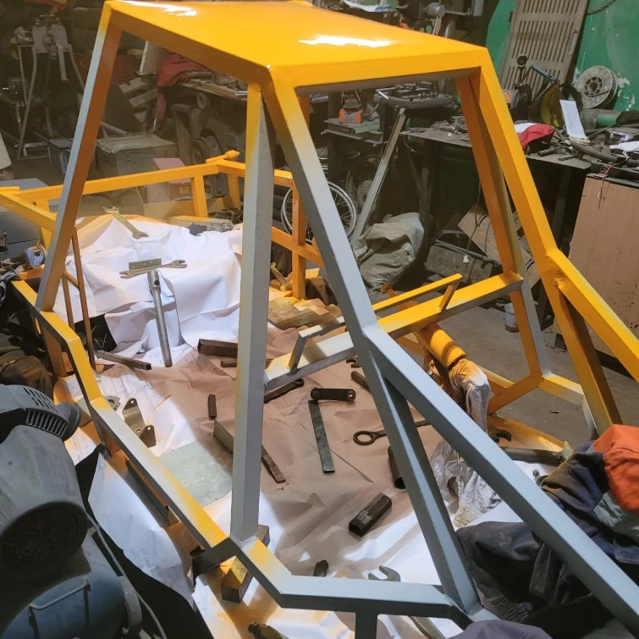
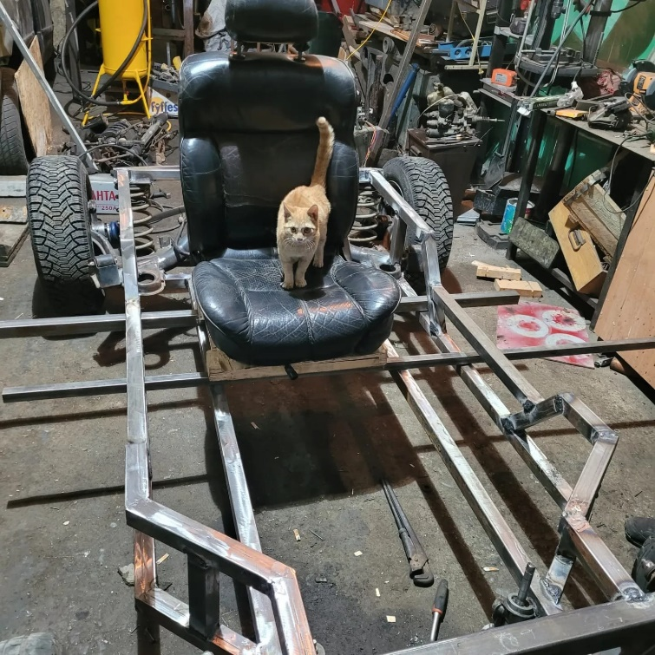
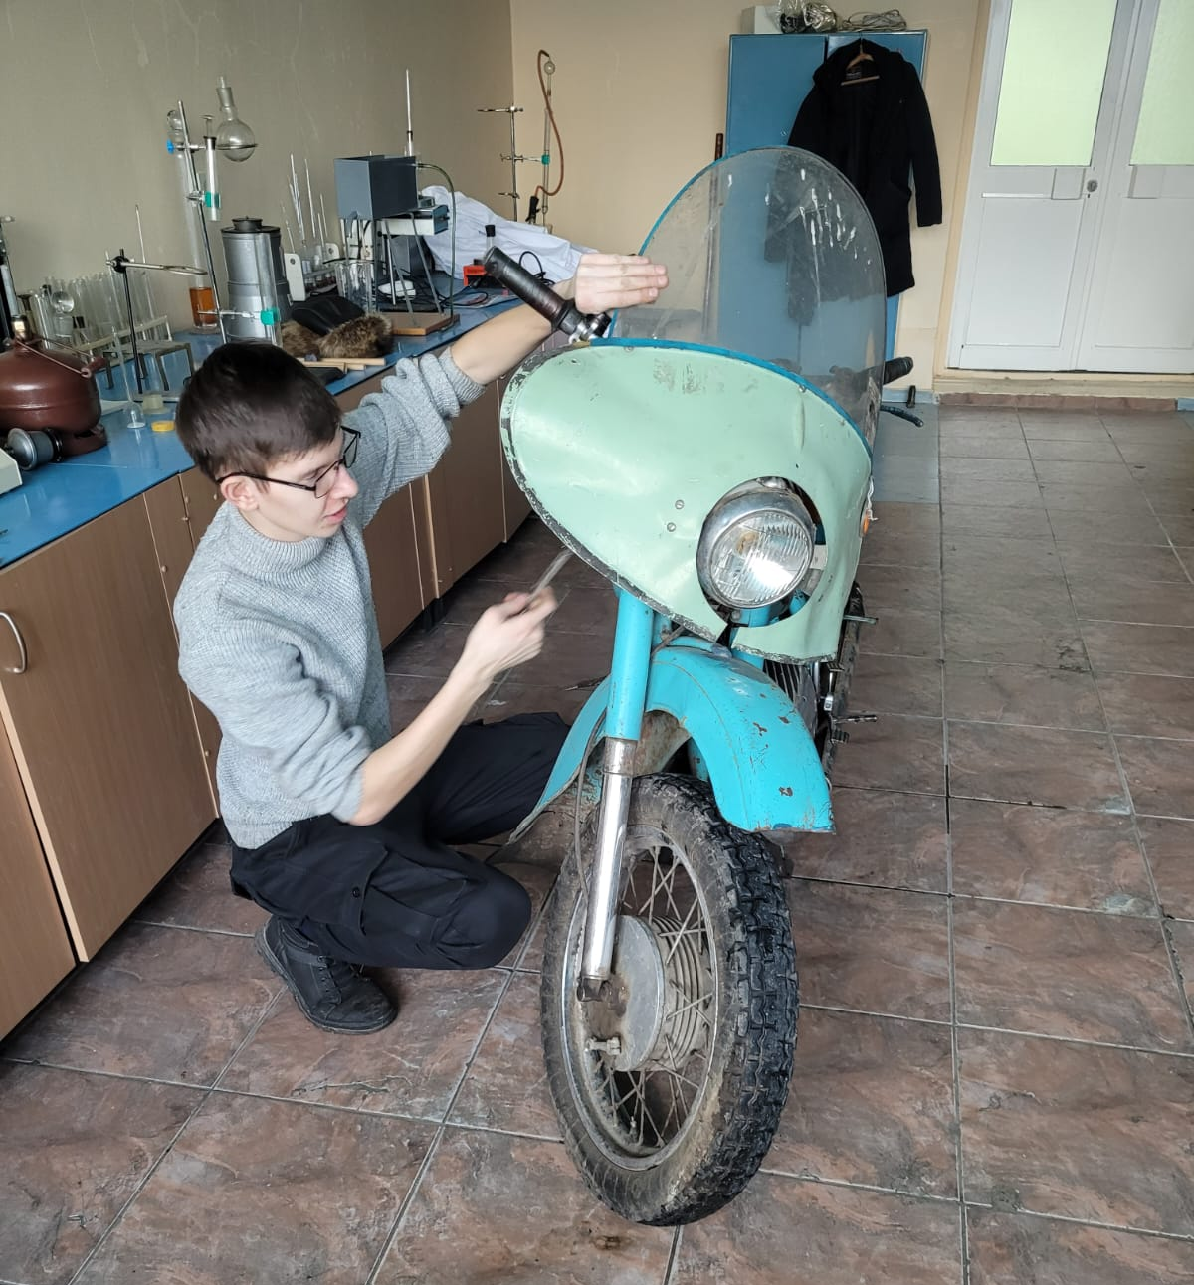
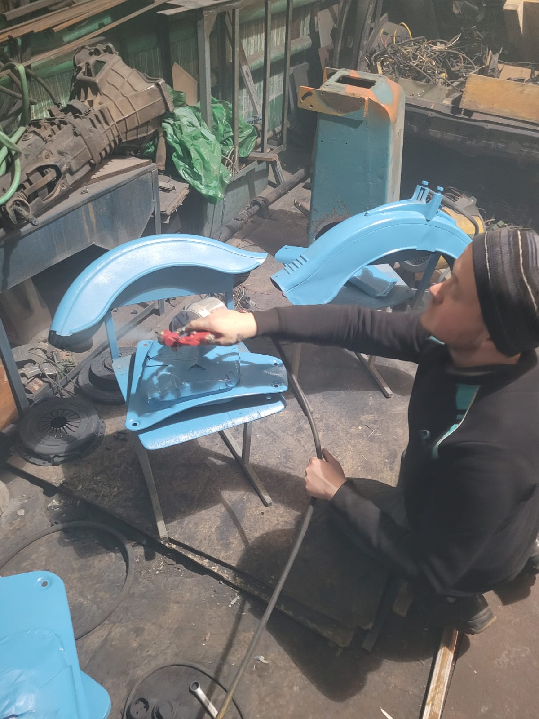
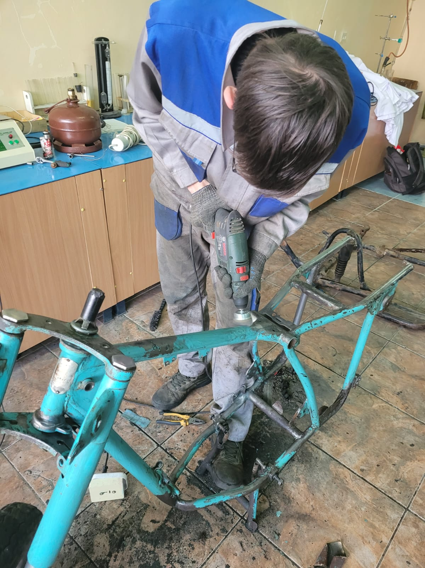
Реализация проектов

Slide 12
ВЫВОДЫ
Уровень НРК | Знания | Умения и навыки | Личностные и профессиональные компетенции | Пути достижения
6 | Широкий диапазон теоретических и практических знаний в профессиональной области | Самостоятельная разработка и выдвижение различных вариантов решения профессиональных задач с применением теоретических и практических знаний | Самостоятельное управление и контроль за процессами трудовой и учебной деятельности в рамках стратегии, политики и целей организации, обсуждение проблемы, аргументирование выводов и грамотное оперирование информацией | бакалавриат
7 | Концептуальные знания в области науки и профессиональной деятельности, Создание новых прикладных знаний в профессиональной области | Самостоятельное определение цели профессиональной деятельности и выбирать адекватные методы и средства их достижения. Осуществление научной, инновационной деятельности по получению новых знаний | Определение стратегии, деятельности подразделения или организации. Принятие решений и ответственность на уровне подразделений | Магистратура

Slide 13
Спасибо за внимание!

